Slide 1
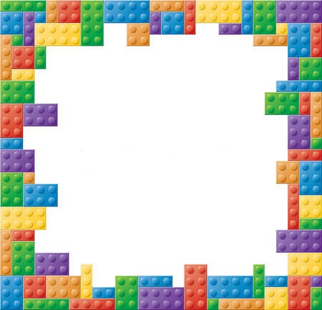
Картотека Lego

Slide 2
Ворота (2 мл.гр.)
Цель:
учить выполнять простейшую конструкцию – ворота, устанавливать опоры и класть на них перекладину.
«Мы похлопаем в ладоши»
Мы похлопаем в ладоши
Дружно, веселее.
Наши ножки постучали
Дружно, веселее.
По коленочкам ударим
Тише, тише, тише.
Наши ручки поднимайтесь
Выше, выше, выше.
Наши ручки закружились,
Ниже опустились,
Завертелись, завертелись
И остановились.
(Движения выполняем в соответствии с текстом.)

Slide 3
Ворота (сред. гр.)
Цель:
Учить строить ворота для заборчика; аккуратно и крепко скреплять детали конструктора.
«Большой — маленький»
Сначала буду маленьким,
К коленочкам прижмусь.
Потом я вырасту большим,
До лампы дотянусь.
Дети выполняют движения по тексту стихотворения.

Slide 4
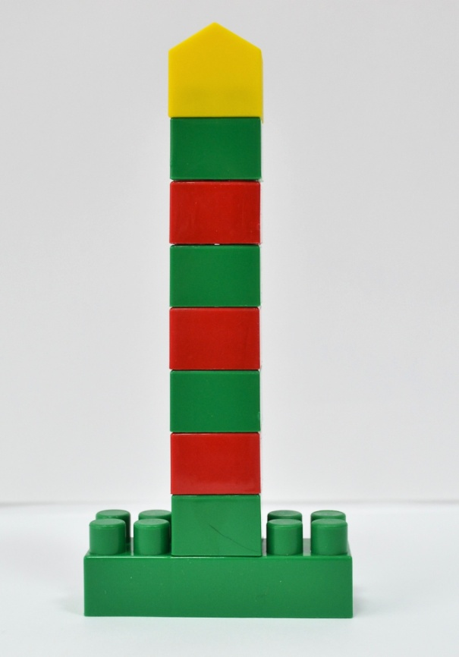
Башенка (2 мл.гр.)
Цель:
Учить строить простейшие постройки; формировать бережное отношение к конструктору.
«Вы достать хотите крышу»
Потянитесь вверх повыше –
Вы достать хотите крышу.
(Потягивание – руки вверх.)
Раз, два, три,
Корпус влево поверни.
И руками помогай,
Поясницу разминай.
(Повороты туловища в стороны.)
Руки в стороны потянем
(Потягивания – руки в стороны.)
И на место снова сядем.
(Дети садятся.)

Slide 5
Башня (сред. гр.)
Цель:
Закреплять навыки полученные в младшей группе, и приемы построек снизу вверх. Учить строить простейшие постройки.
«Раз-два»
Мы становимся все выше,
Достаем руками крыши.
Раз-два — поднялись,
Раз-два — руки вниз.

Slide 6
Пирамидка (2 мл.гр.)
Цель:
Учить строить простейшие постройки; формировать бережное отношение к конструктору.
«Будем прыгать и скакать!»
Раз, два, три, четыре, пять!
Будем прыгать и скакать!
(Прыжки на месте.)
Наклонился правый бок,
Раз, два, три.
Наклонился левый бок,
Раз, два, три.
(Наклоны туловища вправо-влево.)
А сейчас поднимем ручки
И дотянемся до тучки.
(Руки вверх.)
Сядем на дорожку,
Разомнем мы ножки.
(Присели.)
Согнем правую ножку,
Раз, два, три!
Согнем левую ножку,
Раз, два, три!
(Сгибаем по очереди ноги в колене.)
Руки высоко подняли
И немного помахали.
(Помахали руками.)
Головою покачали
(Движения головой.)
И на место дружно встали.

Slide 7
Пирамидка (сред. гр.)
Цель:
Учить строить пирамиду, аккуратно скреплять детали между собой; развивать внимание и мелкую моторику.
«Все ребята дружно встали»
Все ребята дружно встали
Выпрямится.
И на месте зашагали.
Ходьба на месте.
На носочках потянулись,
Руки поднять вверх.
А теперь назад прогнулись.
Прогнуться назад, руки положить за голову.
Как пружинки мы присели
Присесть.
И тихонько разом сели.
Выпрямится и сесть.

Slide 8
Дерево (2 мл.гр.)
Цель:
Познакомить с некоторыми видами деревьев, растущих в лесу, научить различать деревья.
«Во дворе стоит сосна»
Во дворе стоит сосна,
К небу тянется она.
Тополь вырос рядом с ней,
Быть он хочет подлинней.
(Стоя на одной ноге, потягиваемся – руки вверх, потом то же, стоя на другой ноге.)
Ветер сильный налетал,
Все деревья раскачал.
(Наклоны корпуса вперёд-назад.)
Ветки гнутся взад-вперёд,
Ветер их качает, гнёт.
(Рывки руками перед грудью.)
Будем вместе приседать –
Раз, два, три, четыре, пять.
(Приседания.)
Мы размялись от души
И на место вновь спешим.
(Дети идут на места.)

Slide 9
Елка (2 мл.гр.)
Цель:
Учить строить постройку снизу вверх, развивать творческое воображение.
«Есть в лесу»
Есть в лесу три полочки:
(Хлопаем в ладоши.)
Ели – елки – елочки.
(Руки вверх – в стороны – вниз.)
Лежат на елях небеса,
(Руки вверх.)
На елках – птичьи голоса,
(Руки в стороны.)
Внизу на елочках – роса.
(Руки – вниз, присели.)

Slide 10
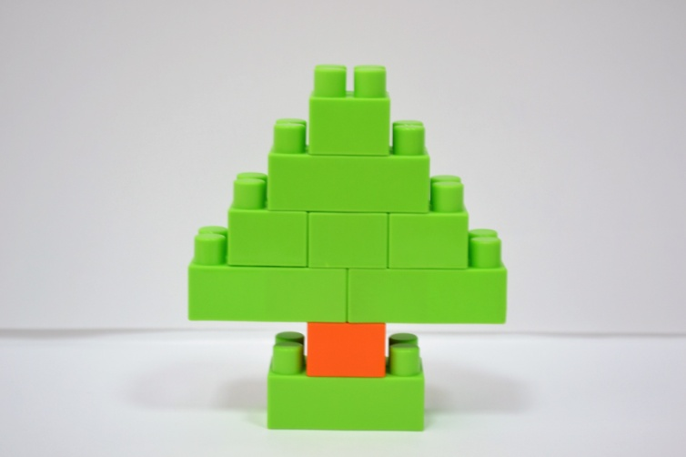
Строим лес (сред. гр.)
Цель:
Закреплять умение строить лесные деревья; учить отличать деревья друг от друга; закреплять название деталей, цвет.
«Клен»
Ветер тихо клен качает,
Влево, вправо наклоняет.
Раз — наклон
И два наклон.
Зашумел листвою клен.
Руки подняты вверх, движения по тексту.

Slide 11
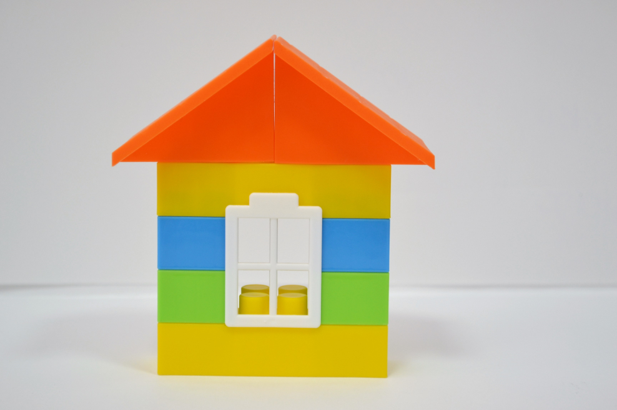
Дом (2 мл.гр.)
Цель:
Учить строить дом из лего-конструктора.
«Мы устали, засиделись»
Мы устали, засиделись,
Нам размяться захотелось.
(Одна рука вверх, другая вниз, рывками менять руки.)
То на стену посмотрели,
То в окошко поглядели.
Вправо, влево поворот,
А потом наоборот.
(Повороты корпусом.)
Приседанья начинаем,
Ноги до конца сгибаем.
Вверх и вниз, вверх и вниз,
Приседать не торопись!
(Приседания.)
И в последний раз присели,
А теперь на место сели.
(Дети садятся.)

Slide 12
Многоэтажный дом (сред. гр.)
Цель:
Учить строить дом, состоящий из нескольких этажей; распределять детали конструктора последовательно; развивать творческое воображение.
«Дом»
Я хочу построить дом, (Руки сложить домиком, и поднять над головой) Чтоб окошко было в нём, (Пальчики обеих рук соединить в кружочек) Чтоб у дома дверь была, (Ладошки рук соединяем вместе вертикально) Рядом чтоб сосна росла. (Одну руку поднимаем вверх и "растопыриваем" пальчики) Чтоб вокруг забор стоял, Пёс ворота охранял, (Соединяем руки в замочек и делаем круг перед собой) Солнце было, дождик шёл, (Сначала поднимаем руки вверх, пальцы "растопырены". Затем пальцы опускаем вниз, делаем "стряхивающие" движения) И тюльпан в саду расцвёл! (Соединяем вместе ладошки и медленно раскрываем пальчики - "бутончик тюльпана")

Slide 13
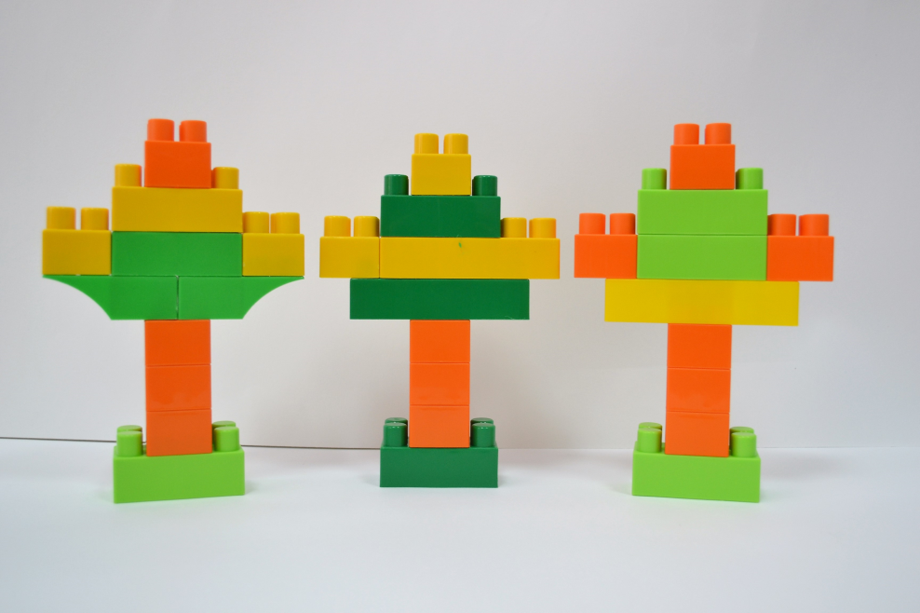
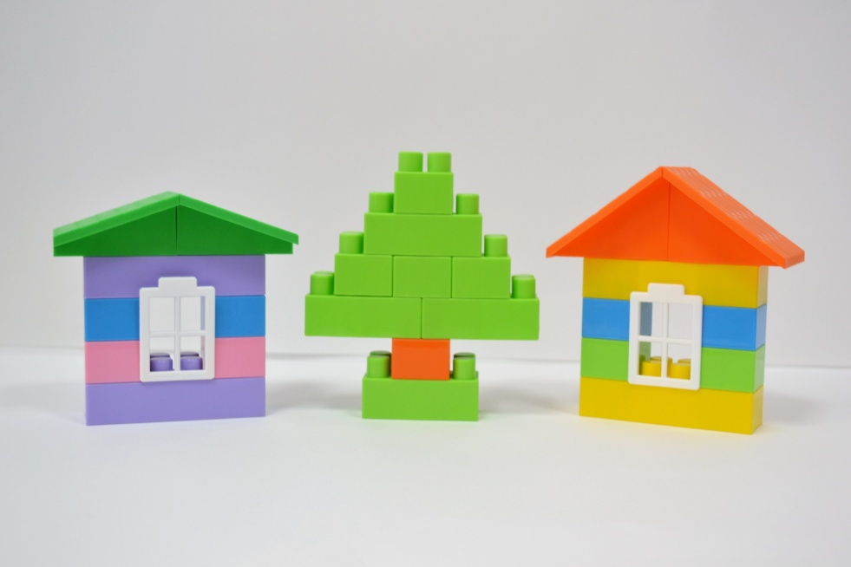
Конструирование по замыслу (2 мл., сред. гр.)
Цель:
Закреплять полученные навыки, учить заранее обдумывать содержание будущей постройки, называть её тему, давать общее описание; развивать творческую инициативу и самостоятельность.

Slide 14
Кровать (мл. гр.)
«Пальчики»
Этот пальчик хочет спать,
Этот пальчик лег в кровать.
Этот пальчик чуть вздремнул.
Этот пальчик уж уснул.
Этот крепко, крепко спит.
Тише, тише, не шумите!
Солнце красное взойдет,
Утро красное придет,
Будут птички щебетать,
Будут пальчики вставать.
Дети поочередно загибают одной рукой пальчики противо­положной руки и держат их в кулачке. На слова «будут паль­чики вставать» дети поднимают руку вверх и распрямляют пальчики.

Slide 15
Печка (мл. гр.)
Цель:

Slide 16
Мебель (сред. гр.)
Цель:

Slide 17
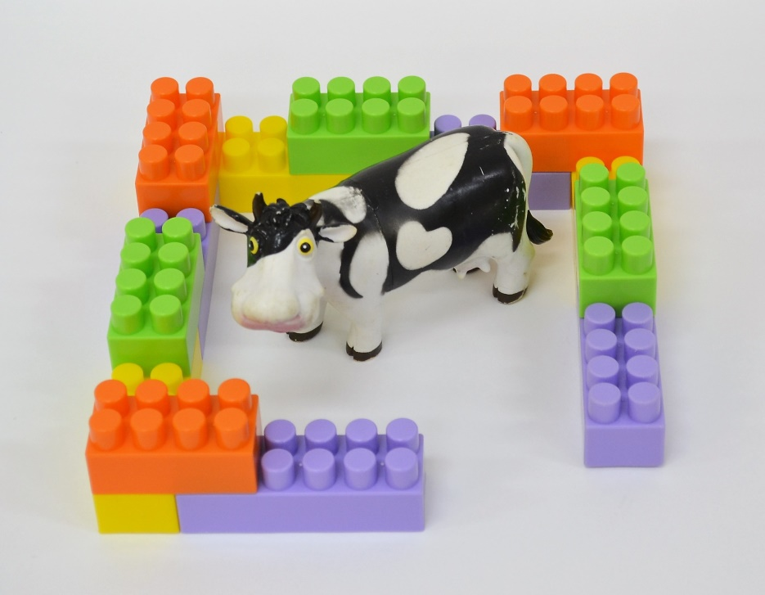
Загон для животных (мл. гр.)
Цель:

Slide 18
Загон для животных (ср. гр.)
Цель:

Slide 19
Рыбка (мл. гр.)
«Рыбки»
Пять маленьких рыбок играли в реке, (Ладони сомкнуты, выполняем волнообразные движения) Лежало большое бревно на песке,
(руки сомкнуты, локти вместе) И рыбка сказала: "Нырять здесь легко!" ( выполняем "ныряющее" движение) Вторая сказала: "Ведь здесь глубоко." (сомкнутыми ладонями отрицательный жест)
А третья сказала: "Мне хочется спать!" (сомкнутые ладони под щечку)
Четвёртая стала чуть-чуть замерзать. (Быстро качаем ладонями – дрожь.) А пятая крикнула: "Здесь крокодил! (Запястья соединены, ладони раскрываются и соединяются – рот.) Плывите отсюда, чтоб не проглотил!"
(Быстрые волнообразные движения сомкнутыми ладонями – уплывают.)

Slide 20
Рыбка (сред. гр.)
«Рыбки»
Пять маленьких рыбок играли в реке, (Ладони сомкнуты, выполняем волнообразные движения) Лежало большое бревно на песке,
(руки сомкнуты, локти вместе) И рыбка сказала: "Нырять здесь легко!" ( выполняем "ныряющее" движение) Вторая сказала: "Ведь здесь глубоко." (сомкнутыми ладонями отрицательный жест)
А третья сказала: "Мне хочется спать!" (сомкнутые ладони под щечку)
Четвёртая стала чуть-чуть замерзать. (Быстро качаем ладонями – дрожь.) А пятая крикнула: "Здесь крокодил! (Запястья соединены, ладони раскрываются и соединяются – рот.) Плывите отсюда, чтоб не проглотил!"
(Быстрые волнообразные движения сомкнутыми ладонями – уплывают.)

Slide 21
Утёнок (мл. гр.)
Цель:
Строить из конструктора утят.
Пальчиковая игра "Пять утят "
Пять утят плывут вперёд,
На берегу их мама ждёт,
(Одна из рук - "мама утка" - стоит на столе, опираясь на локоть. Пальцы сложены щепоткой. Вторая рука - утята. Выполняем волнообразные движения по направлению к "утке". Количество разогнутых пальцев соответствует количеству утят)
Но только четверо утят
Вернулись к мамочке назад.
(постепенно пальцы загибаются)
Четверо утят плывут...
Трое утят плывут...
Двое утят плывут...
Вот один плывёт вперёд,
На берегу его мама ждёт,
(На слова "На берегу их мама ждёт" "киваем" кистью руки ("мамой-уткой").
И сразу пятеро утят
Вернулись к мамочке назад.

Slide 22
Утёнок (сред. гр.)
Пальчиковая гимнастика «Утята».
(Поочерёдно сгибать все пальцы правой, затем левой руки, начиная с большого.)
Раз, два – шли утята.
Три, четыре – за водой.
А за ними плёлся пятый,
Позади, бежал шестой.
А седьмой от них отстал,
А восьмой уже устал.
А девятый всех догнал,
А десятый напугал.
Громко, громко запищал:
Где вы? Где вы? Пи – пи – пи!
(Ритмично сгибать и разгибать пальцы обеих рук)
Рядом, тут мы, поищи.

Slide 23
Гусеница (мл. гр.)
Цель:
Знакомство со способом скрепления двух кирпичиков;
«Гусеница»
Гусеница, гусеница,
Бабочкина дочка,
(ладонь одной руки «ползет», как гусеница, по другой руки от кончиков пальцев до плеча)
По травинкам ползает,
Кушает листочки:
(то же проделываем, меняя руки)
Ам! Ам! Ам! Ам!
(при каждом слове «Ам!» одна ладонь скользит по другой ладони и «кусает» всеми пальцами, кроме большого, прямые пальцы другой ладони)
Поела —
(ладони сложены вместе)
Спать захотела.
(одна сжимается в кулачок, другая ее накрывает — держит кулачок, как яблоко)
Проснулась —
Бабочкой обернулась!
(постепенно расправляем ладони, руки перекрещиваем в районе запястий, ладони теперь — крылья бабочки)
Полетела, полетела, полетела!
(летает от одного плеча до другого)

Slide 24
Заборчик (мл. гр.)
Цель:
Познакомить со способом сооружения забора

Slide 25
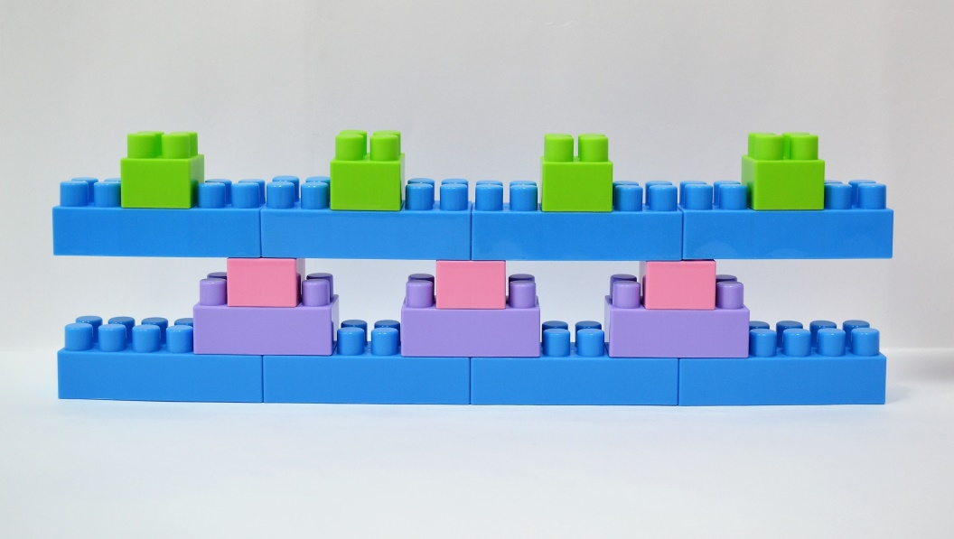
Заборчик (сред. гр.)
Цель:
Формировать представления о высоте предметов («высокий-низкий»);
Прослеживать связь между конструкцией забора и его назначением.

Slide 26
Конструирование по замыслу (мл.гр., сред. гр.)
Цель:
Развитие конструктивного воображения детей.

Slide 27
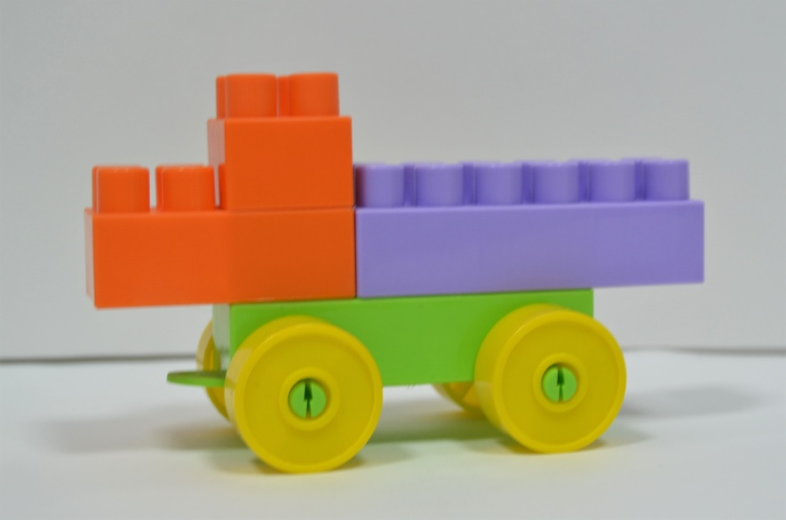
Грузовичок (мл. гр.)
Цель:
Учить создавать простейшую модель грузовой машины.
«Машина»
Заведу мою машину
(повороты кистями руки сжатой в кулак, как будто заводим машину)
Би-би-би, налью бензину.
(три раза хлопнуть в ладоши и одновременно топать)
Крепко-крепко руль держу
(имитировать движения водителя)
На педаль ногою жму.
(топать правой ногой)

Slide 28
Грузовичок (сред. гр.)
Цель:
Закреплять умение анализировать образец на карточке и подбирать соответствующие детали.

Slide 29
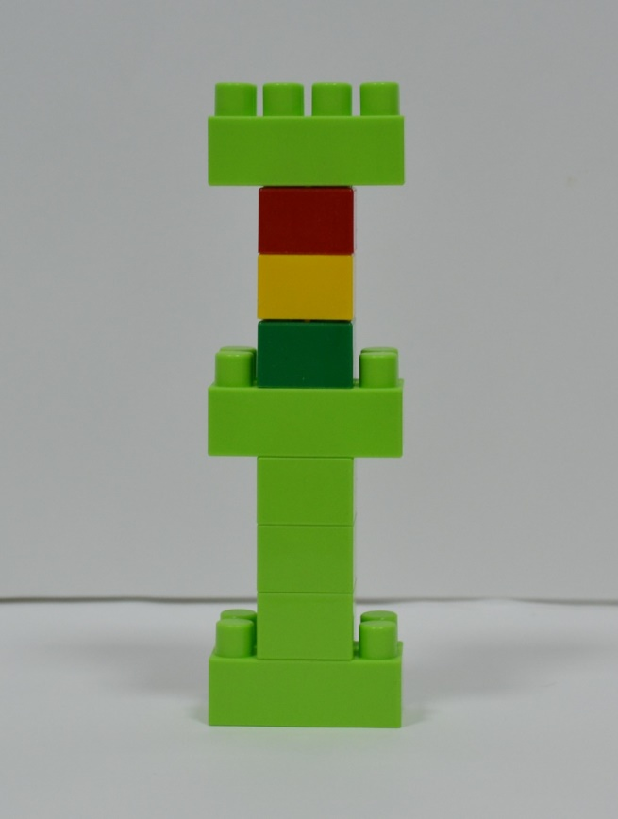
Светофор (мл. гр.)
«Светофор»
Помогает с давних пор
Верный друг наш — светофор.
(хлопают три раза в ладоши, на каждый слог)
У него больших три глаза,
Не горят они все разом.
(показывают три пальца)
Если красный загорелся,
(поднимают вверх указательный палец)
То нельзя переходить,
(качают пальцем)
Надо ждать на тротуаре
И машины пропустить.
(имитируют кручение руля)
Если жёлтый загорелся,
Значит, скоро мы пойдём.
(поднимают вверх указательный палец)
Глаз зелёный загорелся —
Стоп, машины, мы идём!
(поднимают вверх указательный палец)
Мы дорогу перешли,
По делам своим пошли.
(маршируют по помещению)
Помогает с давних пор
Верный друг наш — светофор.
(хлопают три раза в ладоши, на каждый слог)

Slide 30
Конструирование по замыслу (мл.гр., сред. гр.)
Цель:
Развитие конструктивного воображения детей.

Slide 31
(сред. гр.)
Цель:

